Slide 1
Digitalni merilnik vrtilne hitrosti
Mitja Alič
Mentor: Mitja Nemec
Notes:
Moja naloga je bila sestaviti digitalni merilnik vrtilne hitrosti
Spoznal bi se z nacrtovnajem sheme PCBja in programiranjem mikrokrmilnika

Slide 2
Zahteve
3,3 V
3,3 V
+ Ref
5 V
3,3 V
±15 V
TMS320F28027
RM44SI
RS422-SPI
converter
OP
DAC
Notes:
Izracun vrtilne hitrosti se vrsi v uC. Mentor je predlagal TI C2000 s SPI in cim majse ohisje
ostale napajalne napetosti po potrebi generiraš na tiskanini
Za komunikacijo z 12 bitnim senzorjem zasuka sem rabil pretvornik
Za analogni prikaz signal sem potreboval DAC z dodatno referencno napetostjo
Nato pa z ojacevalniiki oblikujem signal ki se nahaja med -10 in 10V

Slide 3
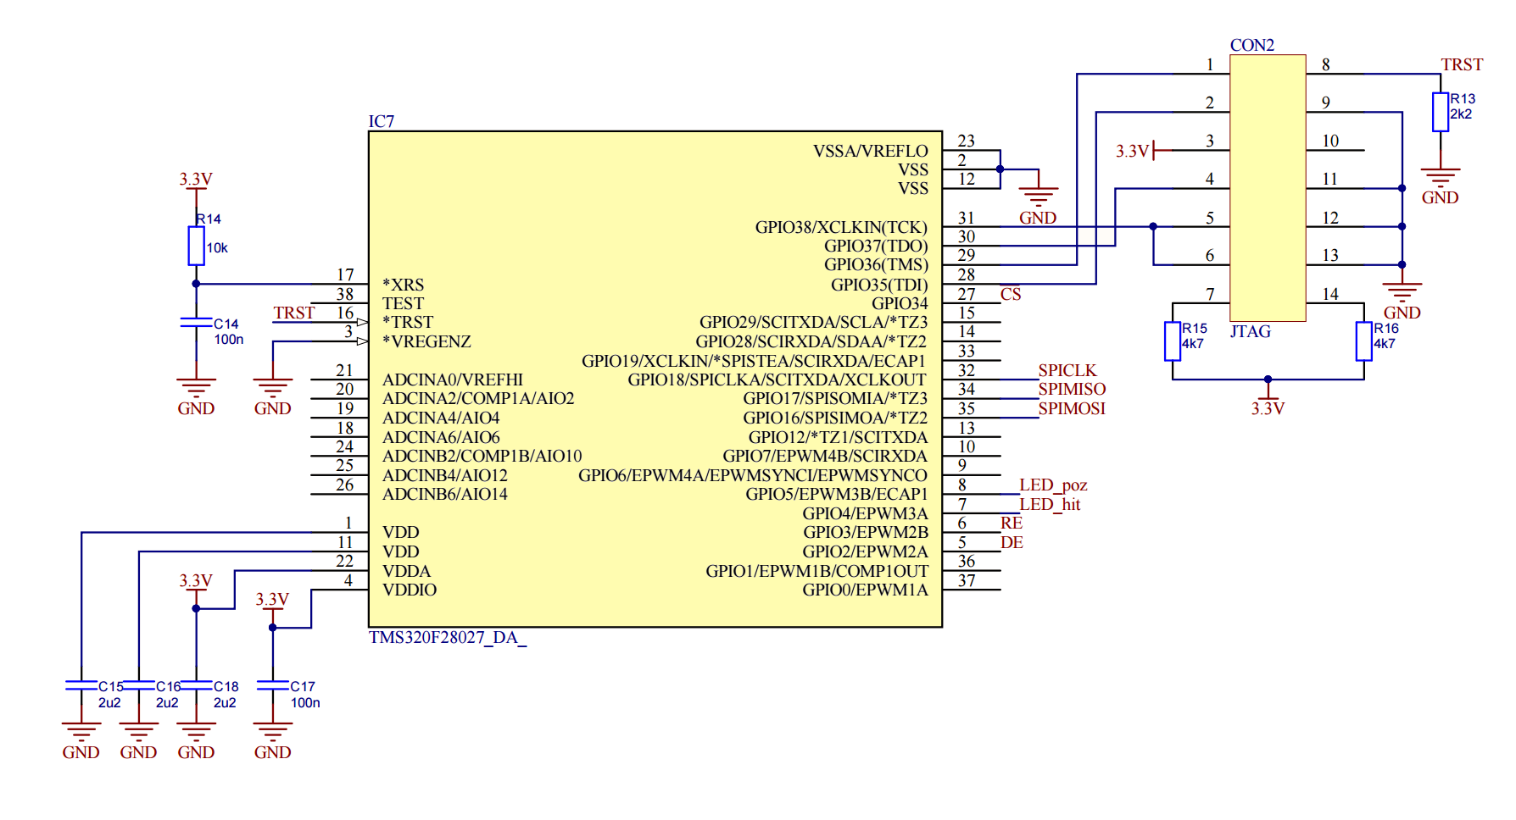
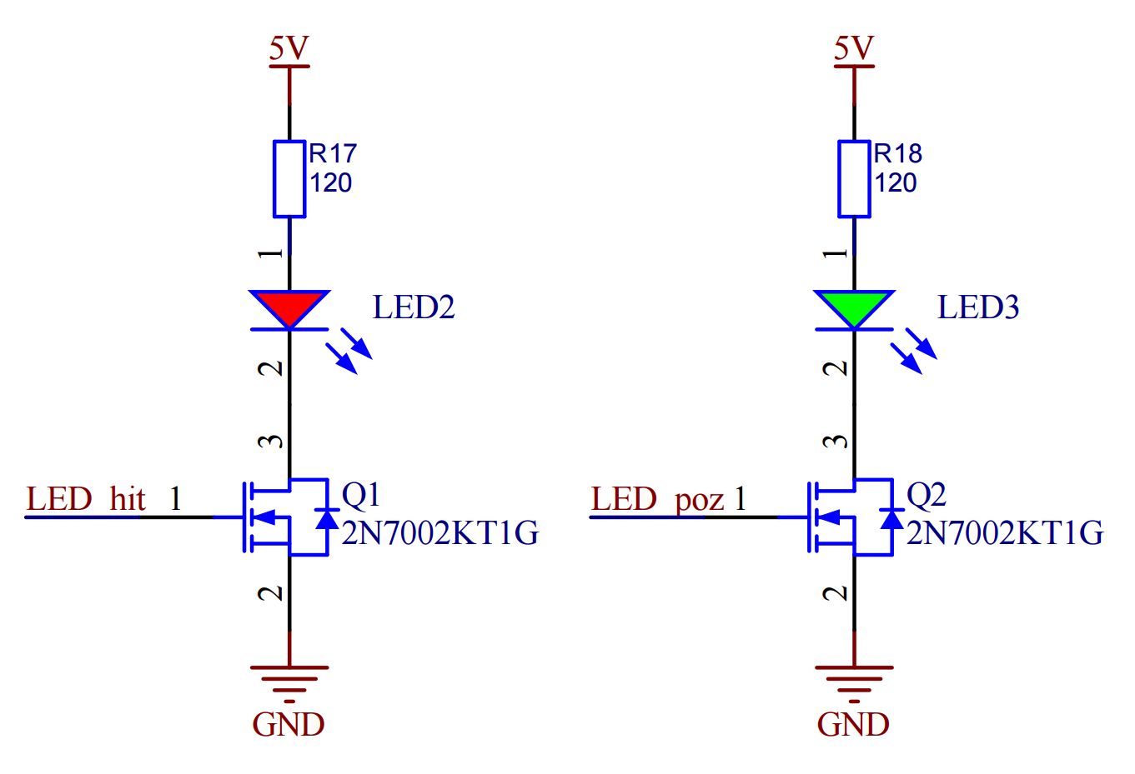
Shema
Notes:
Mentor mi je poslal ze narejene primere mikrokrilnika in po the shemah sem sestavil svojo v Altiumu 16.1
Za programiranje uC sem dal na tiskanino se JTAG konektor katerega sem nato povezal s XDS100v2 USB Debug Probe
S PWM enotami krmilim se dva tranzistorja katera bi prizigala leddiode
Ledice prikazojejo opticno hitrost in pozicijo
Z narascanjem kota od 0 do 359 se linearno veca tudi dutycycle PWM
Za hitrost deluje pa na absolutno vrednost
GPIO pine sem razporedil po uC tako da so mi ustrezali na tiskanini

Slide 4
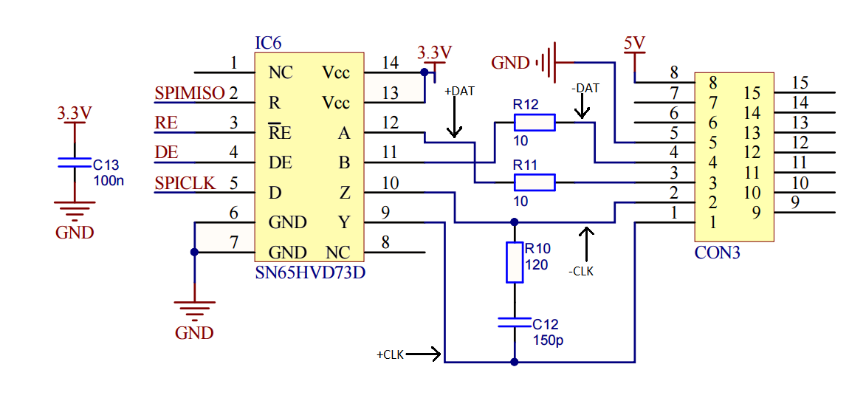
Shema (2)
Notes:
Dva GPIO pina za krmiljenje komunikacijskega pretvornika
Senzor mi je le sporocal trenutni zasuk zato sem porabil samo MISO pin na uC
Po datasheetu senzorja zasuka naj bi bila med diferencnima signaloma 120 upor in manjsi kondenzator
Sem prerisoval od predhodnika in sem naredil to napako
Mentor me je veckrat opozoril ali sem res dal zenski footprint konektorja

Slide 5
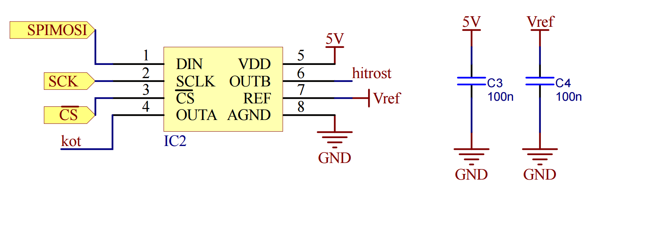
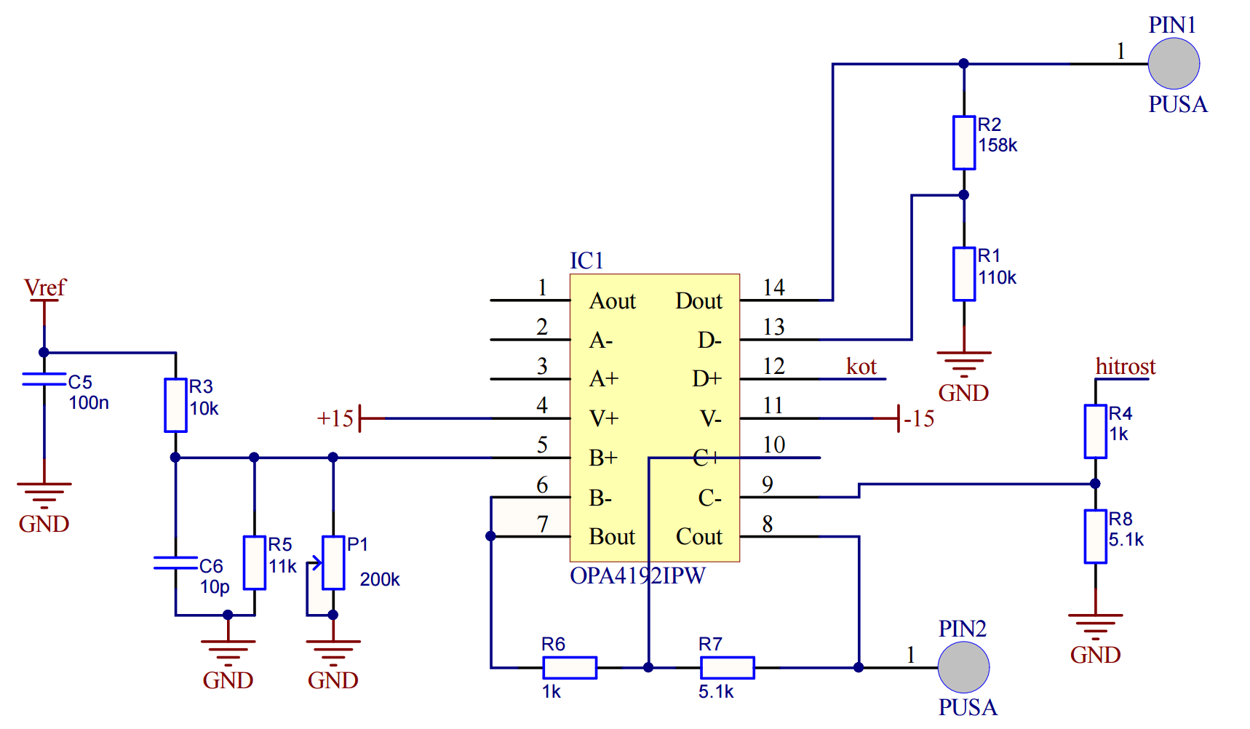
Shema (3)
Notes:
S MOSI pinom sem posiljal podatek DACu.
Izhoda sem nato preko vezja Opjev ojacal na 10 V signale
Pri kotu je vse vredu
da je napetost ob negativn ihitrosti negativna sem izhodnemu signal dac hitrost odstel pol referencne napetosti
Ob tem se ojacal in hizhodan hitrost bi bila med -10 in 10V
Vezje zgoraj tega ne dela
Zamenjal sem vhoda ojacevalnika C in stem ustvaril positivno povratno zanko

Slide 6
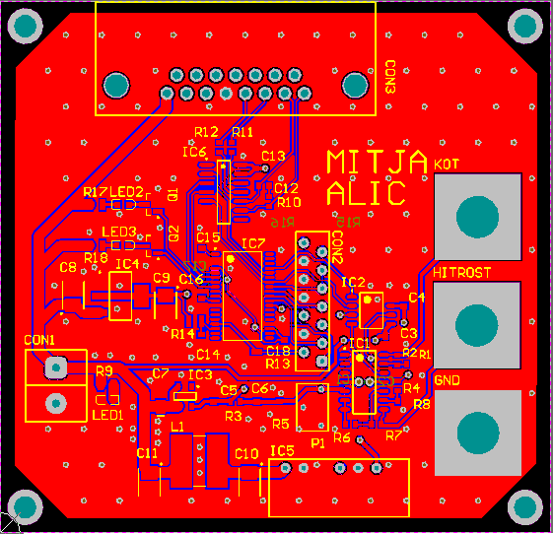
PCB
Notes:
Takole tiskanina je sla v izdelavo
Ob izdelavi sem ugotovil za prvo napako da sem na opju zamenjal vhoda
Sedaj ko pogledam na tole tiskanino je kar kiks

Slide 7
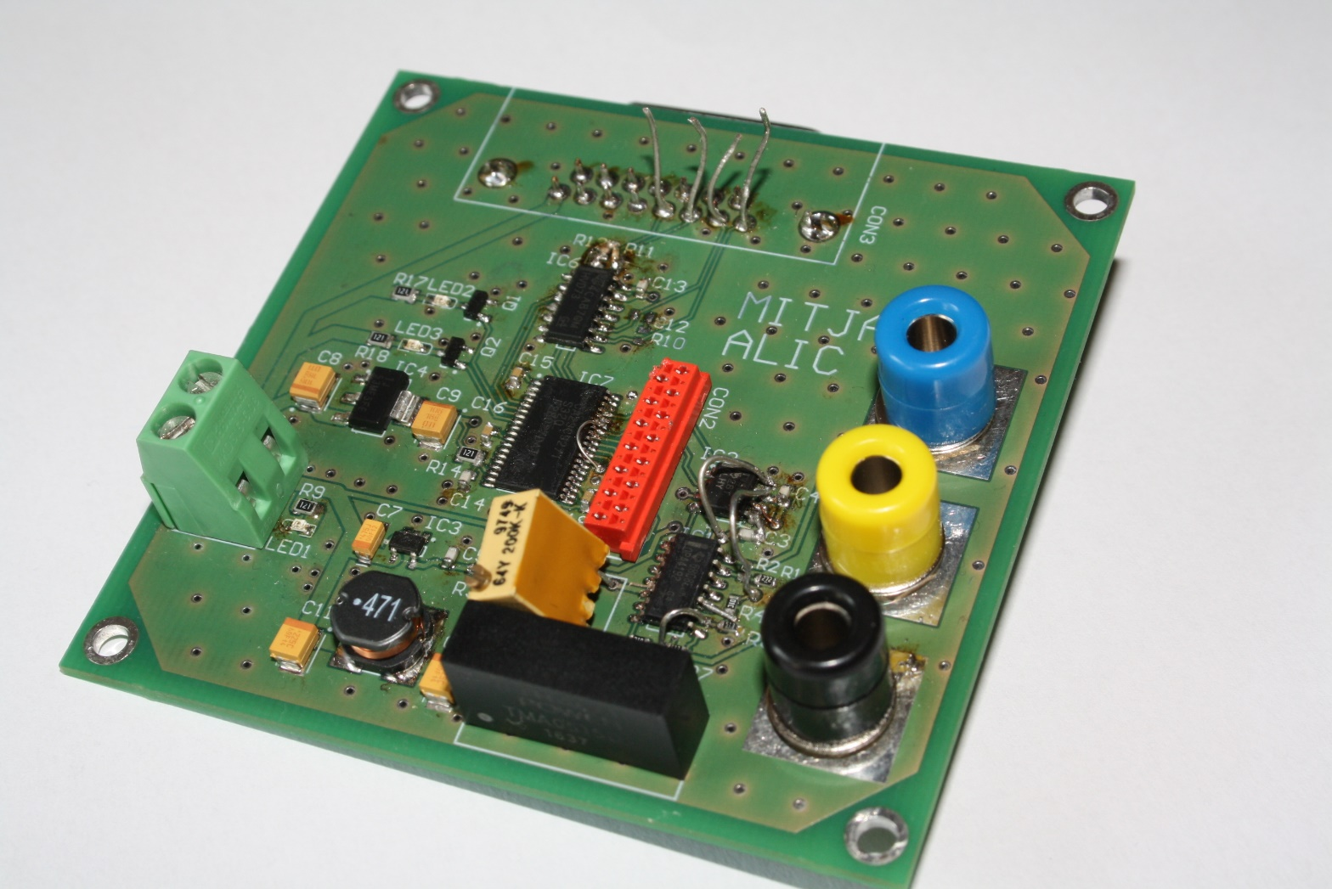
Vezje
Notes:
Ko sem dobil vezje sem nanj naspajkal elemnte
V lrtme se ponavadi uporablja upore in kondenzatorje velikosti 0805 jaz sem uporabil 0603
Nekaj materjala je bilo treba narocit
Ko je sla tiskanina v izdelavo na farnelu niso imeli vec na zalogi DACev katerega sem imel namen dati na tiskanino
Narocili na mouser
Nato se lotil programiranja
Osposobil PWM
Povezal se s senzorjem
Zenski moski footprint
Izracun hitrosti z ABF filtrom f8.24
DAC problem in zato zakljucil s seminarjem

Slide 8

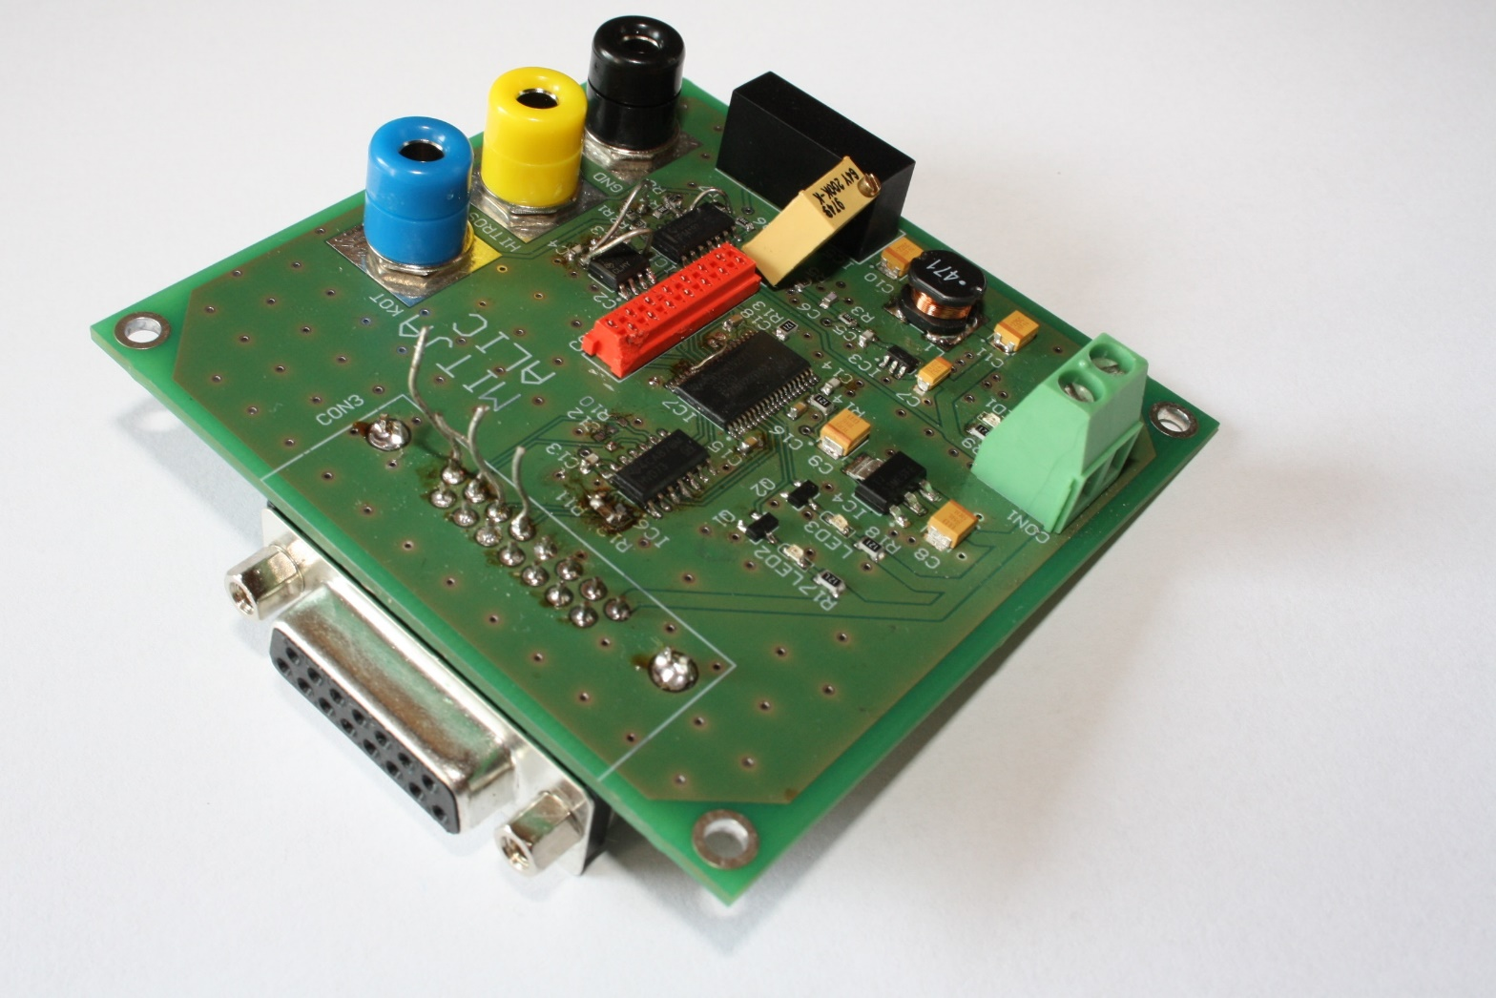
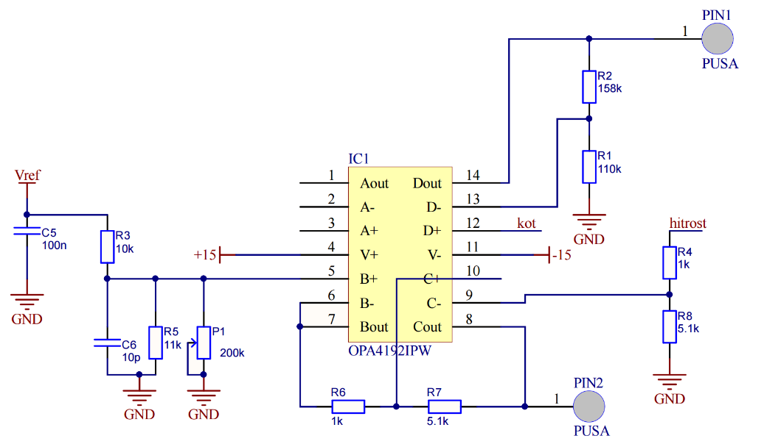
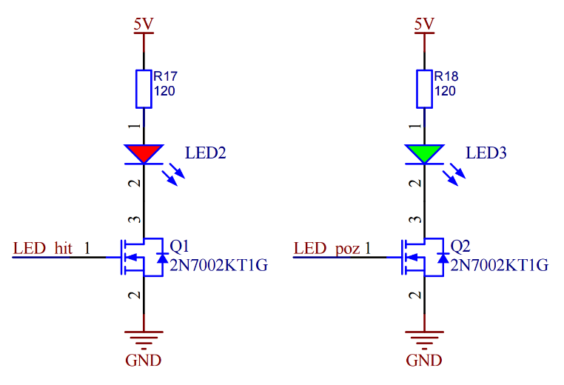
Napake
Notes:
Opisi napake moski zenski, napajanje, pulldown, sensor 120 potenciometer, ojacevalnik, DAC, referenca, skurjen uC
V tem seminarju sem naredil kup napak.. Iz njih sem se na bolec nacin naucil ogromno. S boljsim premislekom na zacetku seminarja bi project potekal dosti gladkeje in brez kasnejsih problemov
Vezje je na koncu postalo neuporabno je pa zame bila velika sola in sem s tega odnesel veliko.

